Slide 1
Venkov a duševní zdraví výzvy probíhající reformy psychiatrie
Martin Fojtíček

Slide 2
www.ledovec.cz www.fojticek.cz/martin

Slide 3
Jak to začalo
2001
tři zakládající členové, vize „rodinné terapeutické komunity“
principy
smysluplná práce
venkovský život v rytmu ročních období
oboustranná sociální rehabilitace
„rozostření rolí“

Slide 4
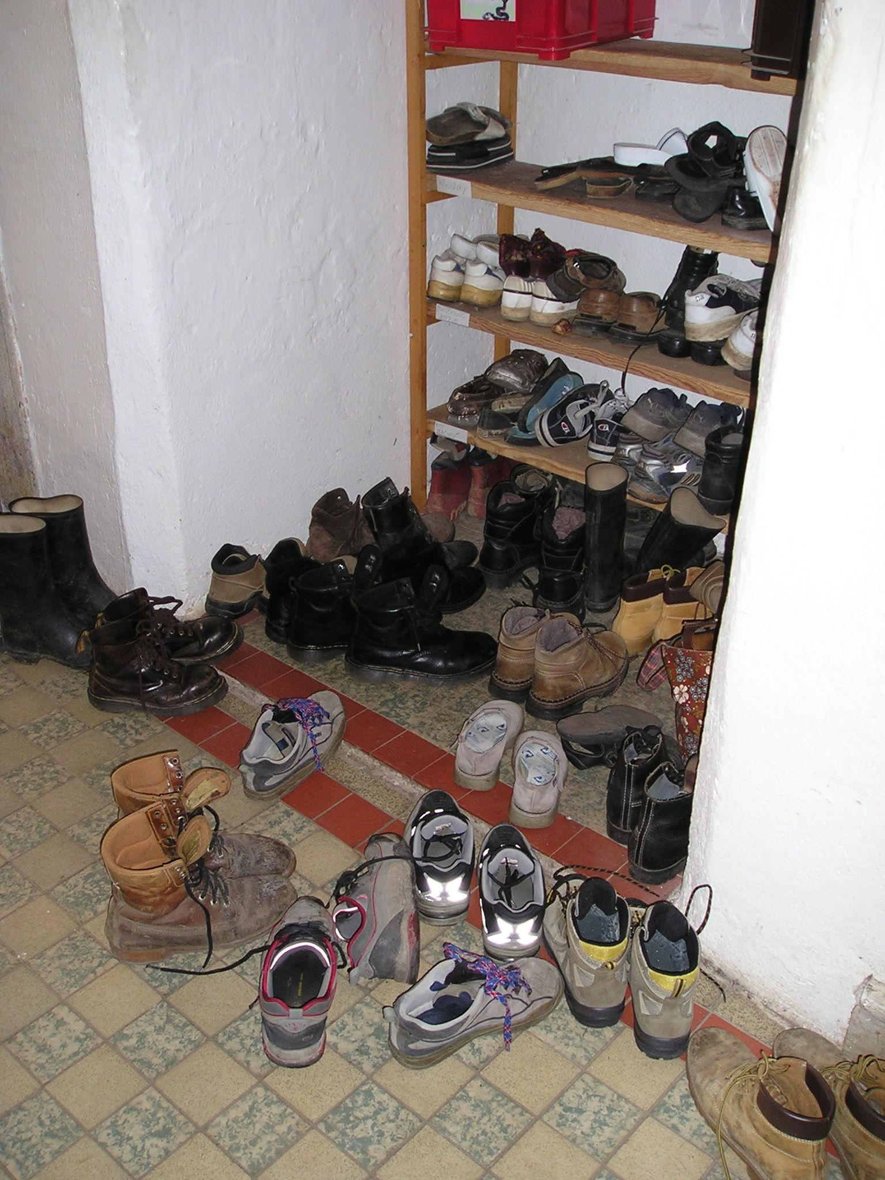
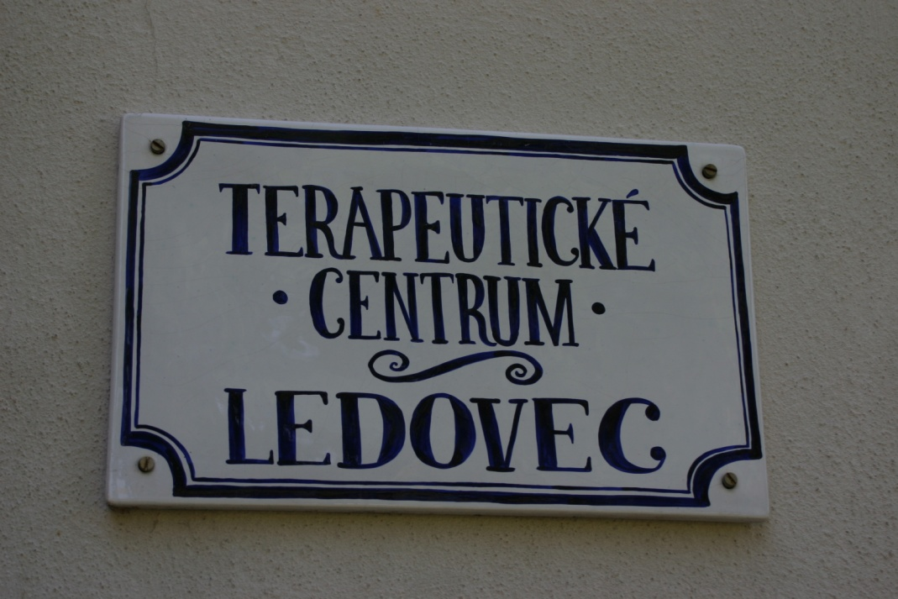
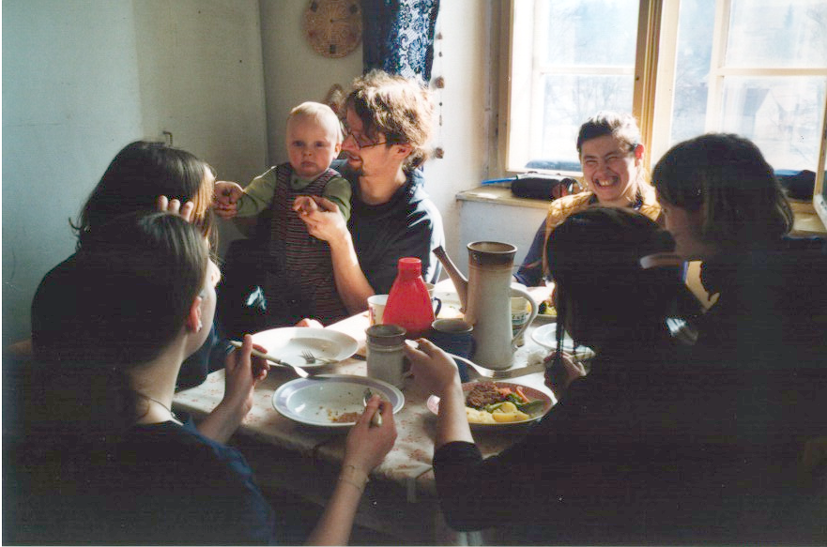

Slide 5
Jak to bylo dál
ovce, kozy, slepice, …
tkalcovna, svíčkárna, Horusarium
akce pro veřejnost
tréninková domácnost venkovského typu (chleba, sýr, pivo, …)

Slide 6
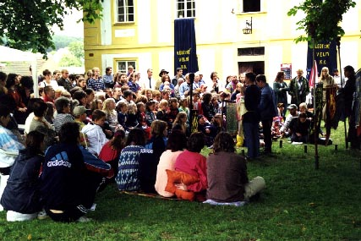
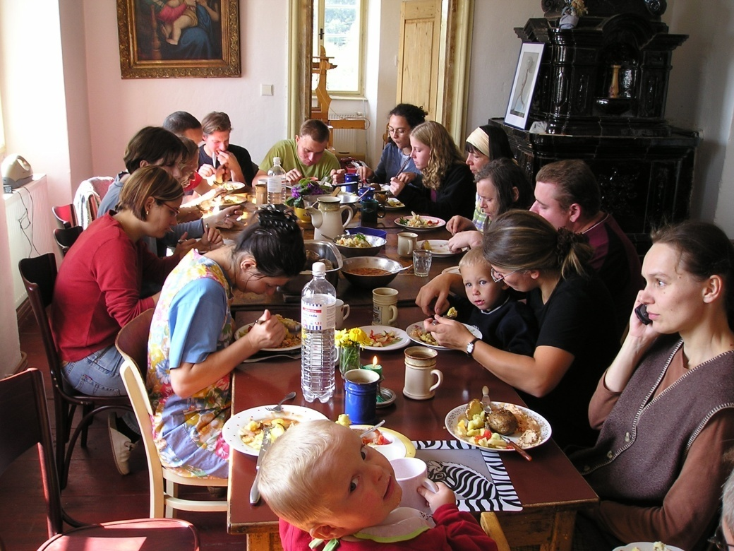
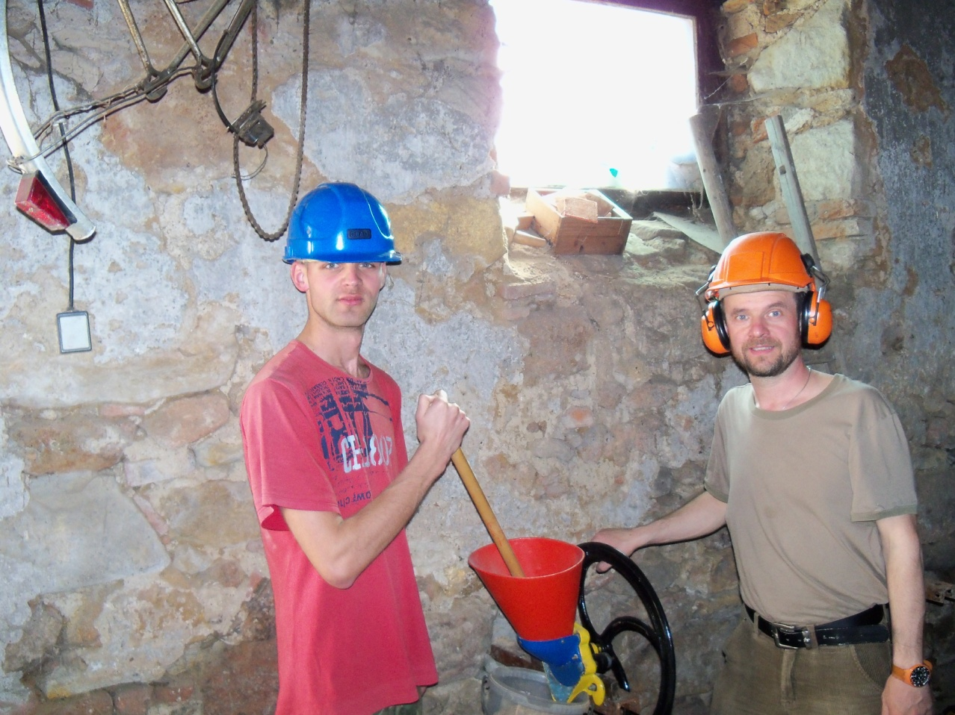
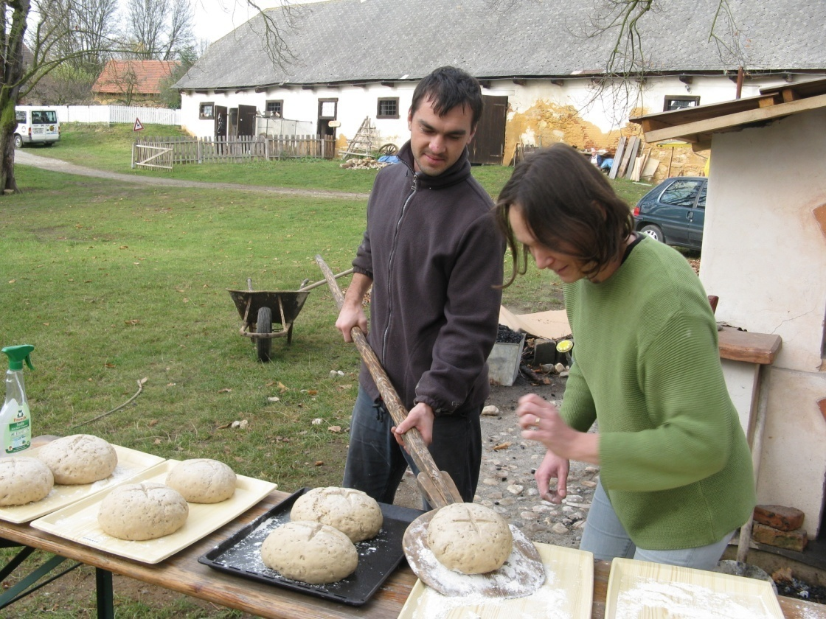

Slide 7
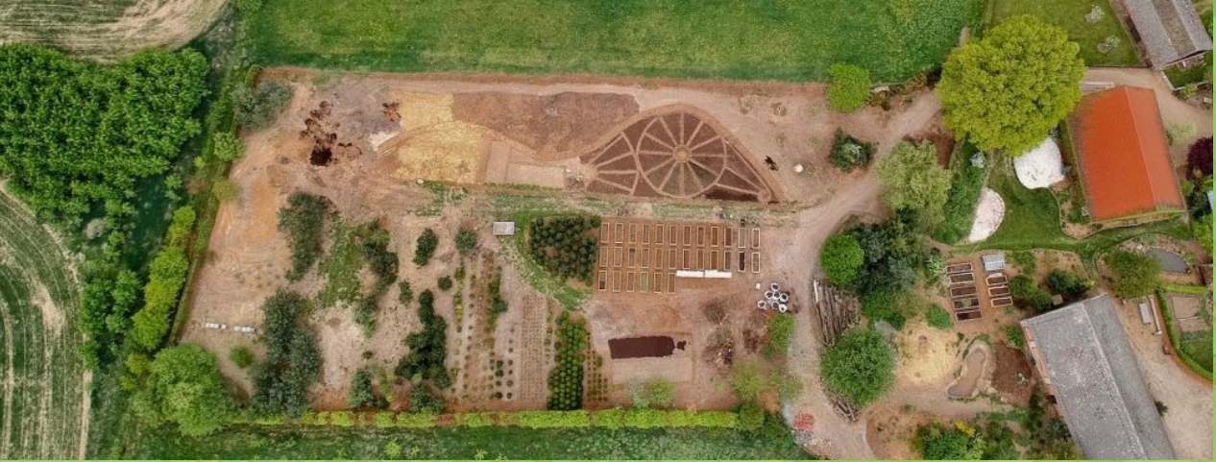
Sociální podnikání (… a venkov)
sociální kapitál
podpora ESF v oblasti podpory prostřednictvím zaměstnávání lidí se zdravotním postižením
Garden Gang (býv. Pracovní sobota)
Možnosti tu jsou – Kačaba, Zdravá svačina, Second Hand SECOND HELP, … Ekozahrada Raková
Pivovar Chříč, …

Slide 8
Cohousing (… nebo blízké sousedství?)
„uměle“ vytvořená „pečující komunita“
hippies, Camphill, náboženské komunity, …

Slide 9
Reforma psychiatrie
2013 vládní strategie
2016-2020 podpora z SF EU

Slide 11
Reforma psychiatrie
nový přístup
nové služby
jiná kvalita péče
změna myšlení
preference komunitní péče
multidisciplinární týmy
rozdělení rolí
spolupráce v síti
spolupráce zdravotních a sociálních služeb
centra duševního zdraví pro SMI
specializovaná centra duševního zdraví
ambulance s rozšířenou péčí
mobilní komunitní týmy
pracovní skupiny
transformační týmy
regionální sítě
vzdělávání
komunikace
destigmatizace
dostupnější akutní péče
dostupnější ambulantní péče
péče v komunitě
procesy přechodu mezi službami
standardy a kontrola kvality

Slide 12
Reforma psychiatrie v regionu
Spádová psychiatrická nemocnice v Dobřanech (1200 lůžek, více než polovina pacientů déle než půl roku, někteří léta, sociální důvody hospitalizace)
Nedostatek psychiatrických ambulancí (např. v okrese Tachov cca 1 úvazek)
Chybějící komunitní služby (nově vzniklé CDZ Cheb, vznikající komunitní tým Tachov, …)
Velké pobytové služby (ústavy), které s potenciálem venkova příliš nepracují (např. DOZP Mnichov, DOZP Milíře, …)
…

Slide 13
Díky! LEDOVEC … většina není vidět
www.ledovec.cz

